Slide 1
Предикат

Slide 2
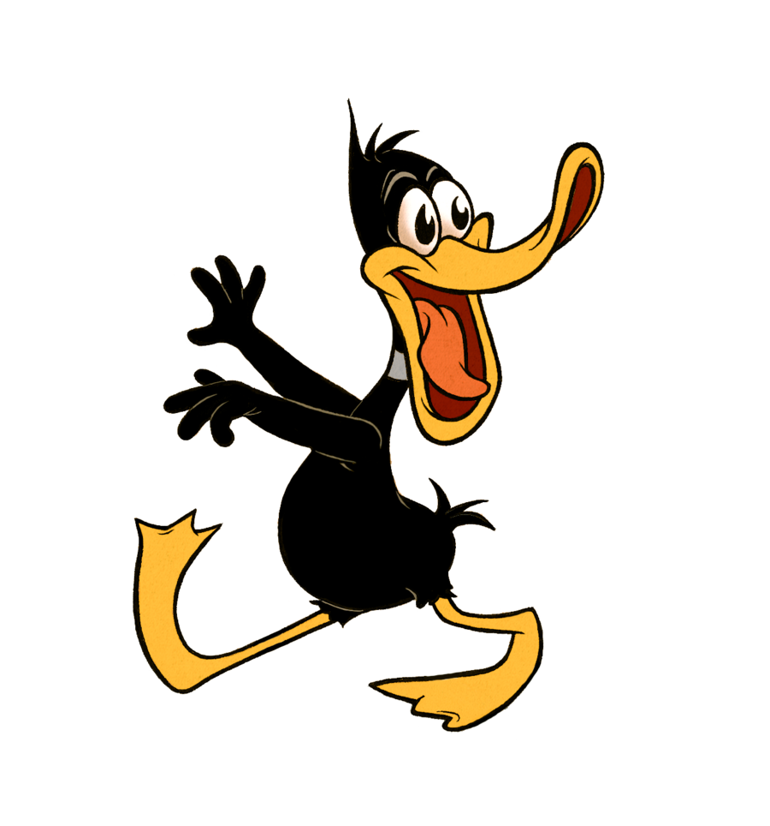
Подвуци предикате у следећим реченицама:
глагол у личном глаголском облику
Из далека је допирао шум таласа.
_____________
глаголски
предикат
Дечак изненада побеже.
_________
Легао је у кревет покривши се преко главе.
__________

Slide 3
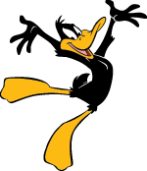
Заокружи онај глагол који није употребљен у служби предиката.
Легао је у кревет покривши се преко главе.
покривши се
неличан глаголски облик
предикат
предикат
Зашто овај глагол не може бити у служби предиката?

Slide 4
ГЛАГОЛСКИ ПРЕДИКАТ
ГЛАГОЛ У ЛИЧНОМ ГЛАГОЛСКОМ ОБЛИКУ

Slide 5
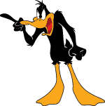
Подвуците све глаголе који стоје уз глагол ПОЧЕТИ у следећим реченицама:
глагол непотпуног
значења
инфинитив
Почињем писати писмо другарици.
________
____________________
сложен глаголски предикат
глагол непотпуног
значења
да + презент
Сунце је већ почело за брда да запада.
________
___________
___
___________
сложен глаголски предикат

Slide 6
ИНФИНИТИВ
СЛОЖЕН ГЛАГОЛСКИ ПРЕДИКАТ
ГЛАГОЛ НЕПОТПУНОГ ЗНАЧЕЊА
ДА + ПРЕЗЕНТ
МОЋИ, МОРАТИ, ХТЕТИ, СМЕТИ, ЖЕЛЕТИ, ПРЕСТАТИ...

Slide 7
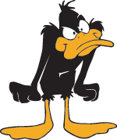
Подвуците предикате у следећим реченицама:
помоћни глагол
именица
балерина
Она је била балерина.
је била
_______________
придев
је
Ноћ је тиха.
тиха
______
број
именски предикат
ће бити
Он ће бити први.
први
___________
заменица
То
је
То је он.
____

Slide 8
ИМЕНСКИ ПРЕДИКАТ
ГЛАГОЛСКИ ДЕО ПРЕДИКАТА
ИМЕНСКИ ДЕО ПРЕДИКАТА
ПОМОЋНИ ГЛАГОЛИ
ЈЕСАМ / БИТИ
ИМЕНИЦА
ЗАМЕНИЦА
ПРИДЕВ
БРОЈ

Slide 9
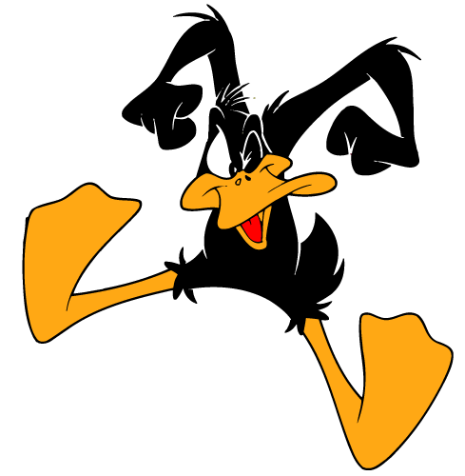
Колико је глагола у склопу предиката у датим реченицама?
Која је још врста речи у склопу предиката?
глагол непотпуног
значења
да + помоћни глагол
у презенту
именица
жели
буде
манекенка
Она жели да буде манекенка.
СЛОЖЕН
ИМЕНСКИ
ПРЕДИКАТ
Одреди глаголе непотпуног значења
помоћни глагол
у инфинитиву
глагол непотпуног
значења
мора
бити
лепа
Она мора бити лепа.
У којим глаголским облицима је употребљен помоћни глагол бити?
придев

Slide 10
ПОМОЋНИ ГЛАГОЛ БИТИ У ИНФИНИТИВУ
СЛОЖЕН ИМЕНСКИ ПРЕДИКАТ
ГЛАГОЛ НЕПОТПУНОГ ЗНАЧЕЊА
ИМЕНСКА РЕЧ
ДА + ПОМОЋНИ ГЛАГОЛ БИТИ У ПРЕЗЕНТУ
МОЋИ, МОРАТИ, ХТЕТИ, СМЕТИ, ЖЕЛЕТИ, ПРЕСТАТИ...

Slide 11
КРАЈ

